Slide 1
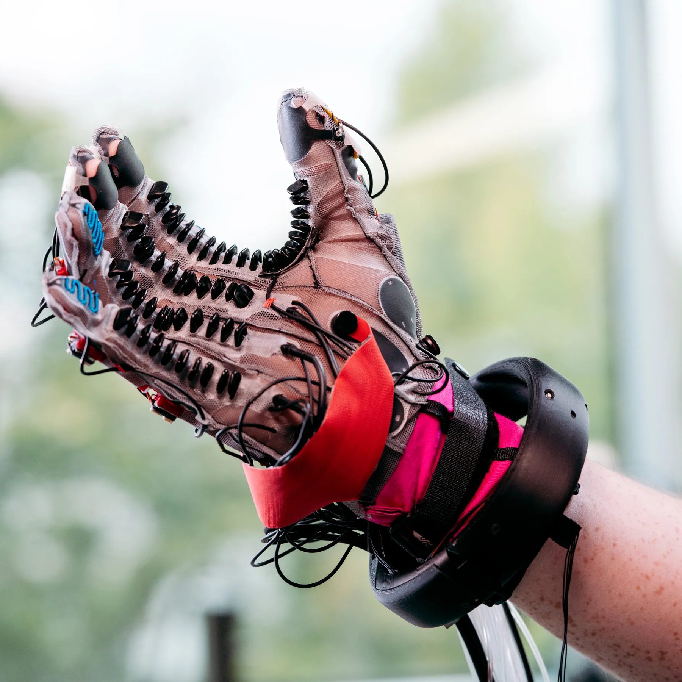
Glove prototype for feature extraction applied to learning by demonstration purposes
Data glove – Sensorial Glove
Tiago Cerqueira
Notes:
1

Slide 2

APLICAÇÕES
Teleoperação:
Linhas de montagem de risco
Desarme de bombas
Campo de medicina cirúrgica
Tradução de linguagem gestual
Realidade virtual ou aumentada

Slide 3

Motivações
Combinar destreza humana com a potência de máquinas
Estimação precisa em tempo real
Focado para ambientes industriais
Soluções de VR e linguagem gestual não requerem tal precisão
3

Slide 4
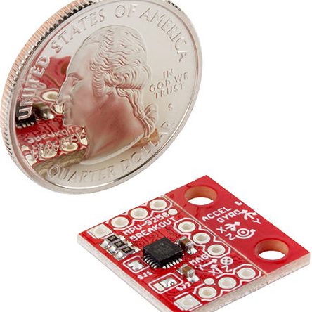
Inertial Measurement UNIT
Multiplos sensores numa só placa compacta que possibilitam a estimação de orientação
4

Slide 5
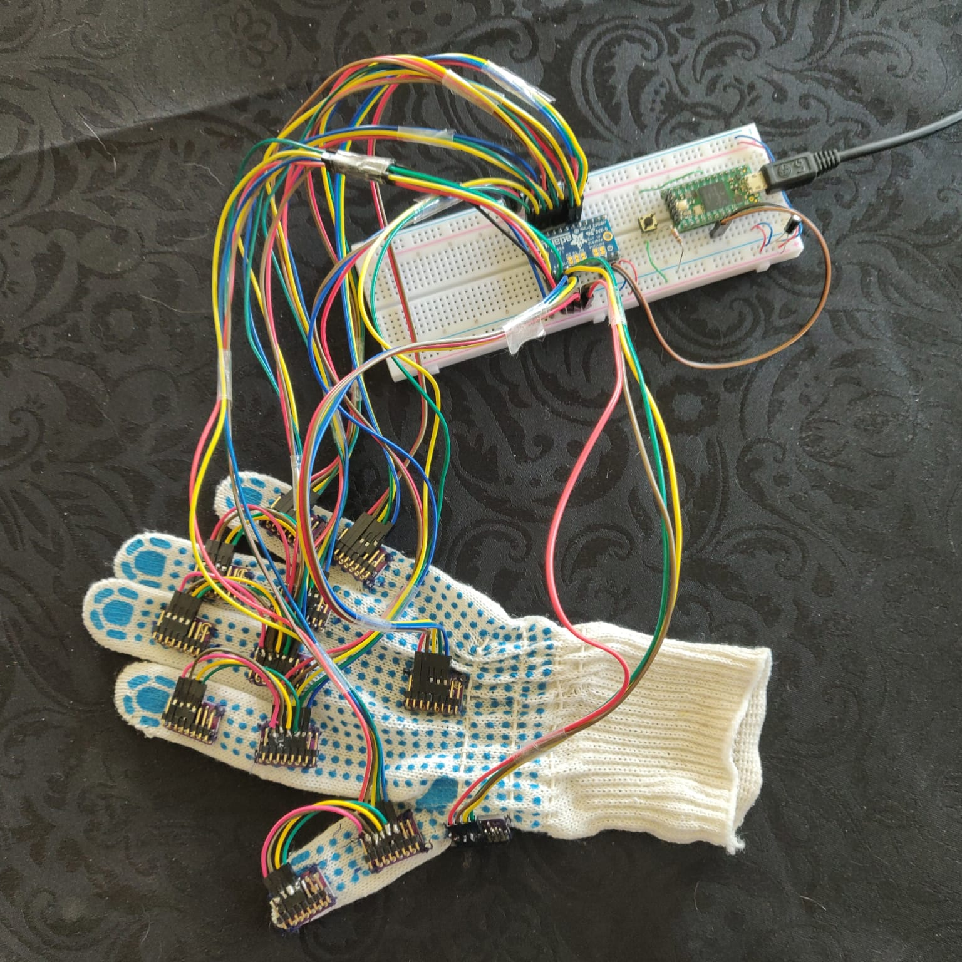
Configuração
12 IMUs de 10DOF
Sem IMUs em falanges distais (exceto polegar)
Comunicação I²C com sensores
Multiplexador I²C
Comunicação série com PC
Butão reset de pose

Slide 6

Implementação

Slide 7
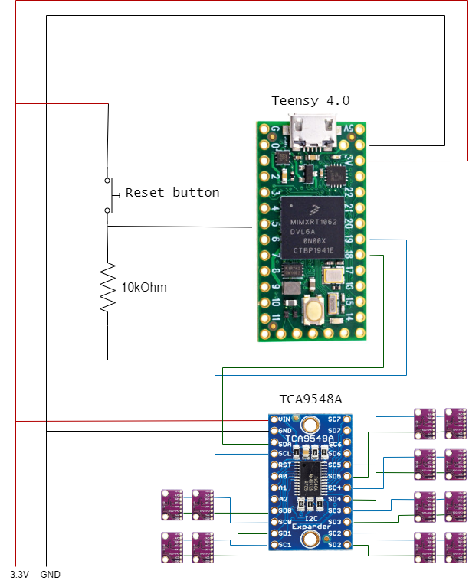
Esquemático
Teensy 4.0 microcontroller
TCA9548A I²C multiplexer
12 MPU9250 IMUs
Push button

Slide 8
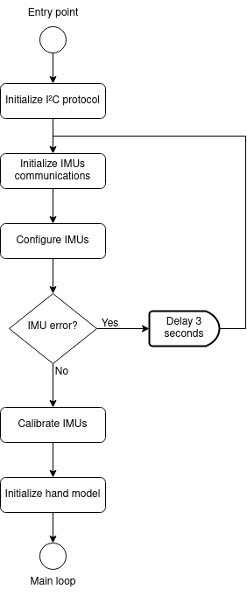
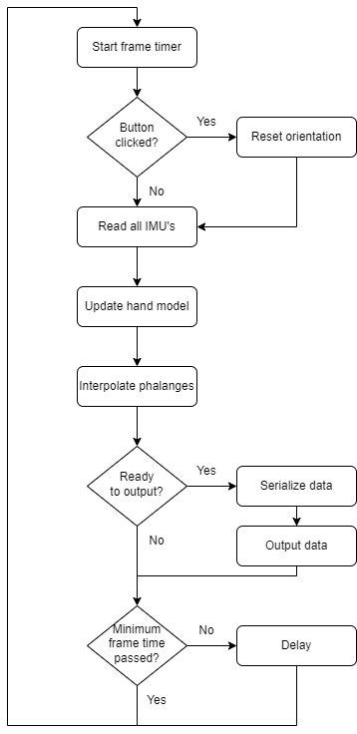
Lógica do programa

Slide 9
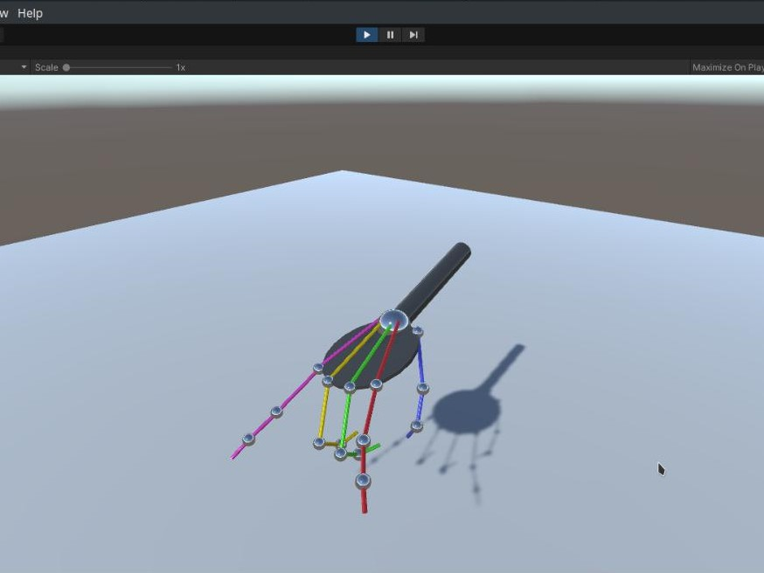
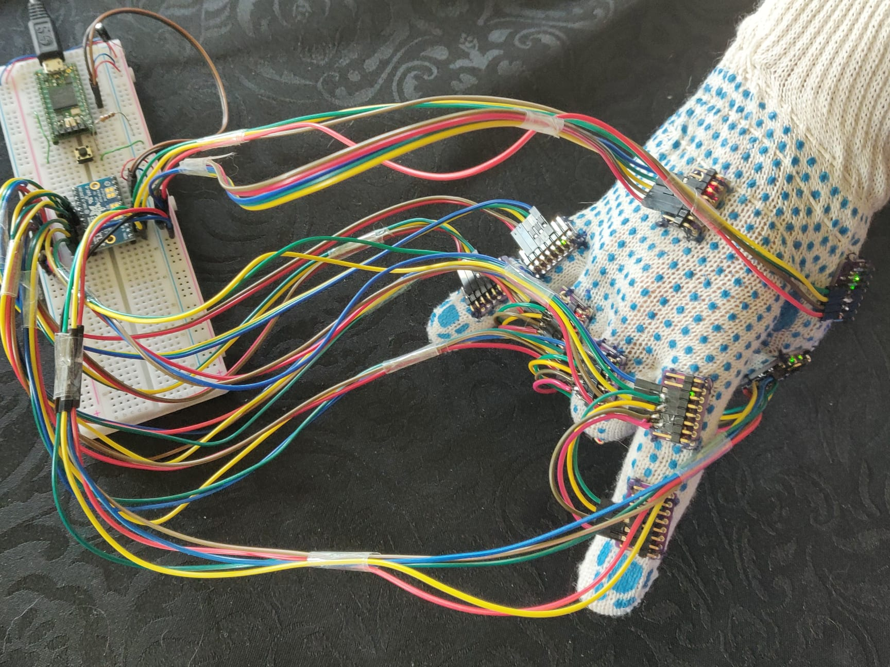
Visualização
9

Slide 10
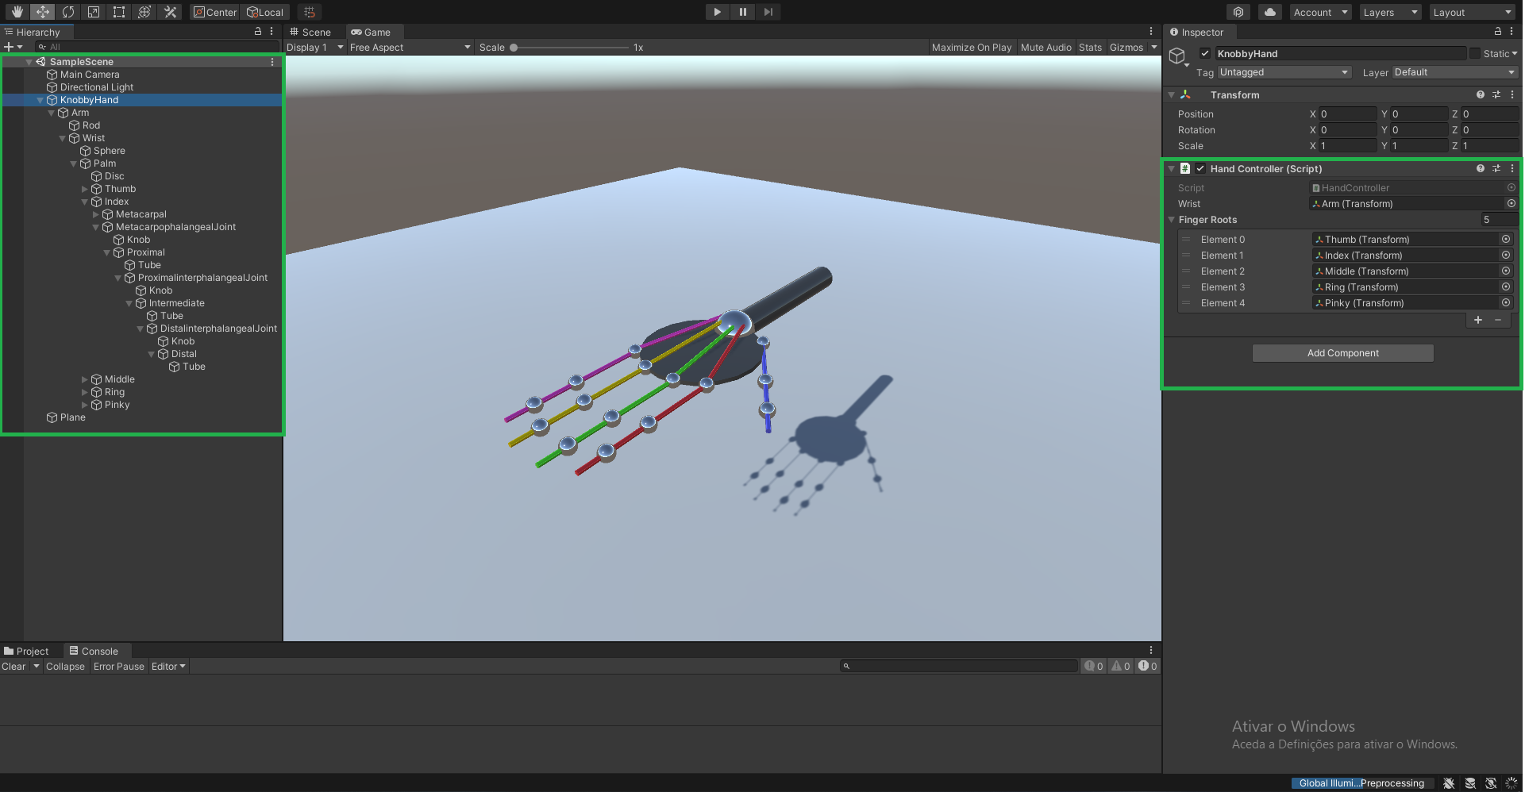
C# script
Hierarquia

Slide 11
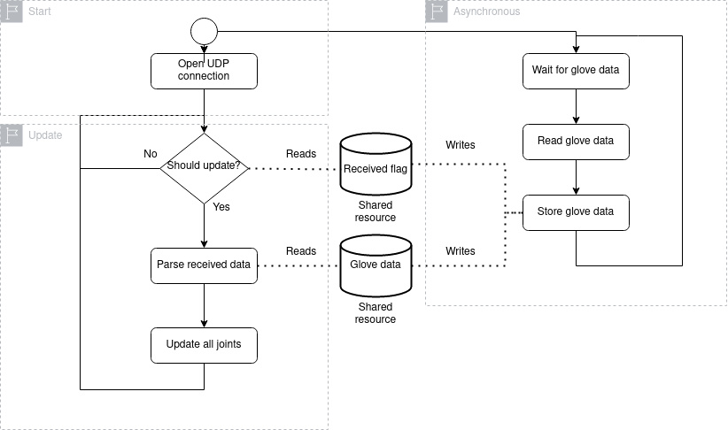
Lógica do simulador

Slide 12

Obstáculos
Calibração do bias do giroscópio
Algoritmos de fusão sensorial
Cablagem e luva
Codificação do output

Slide 13
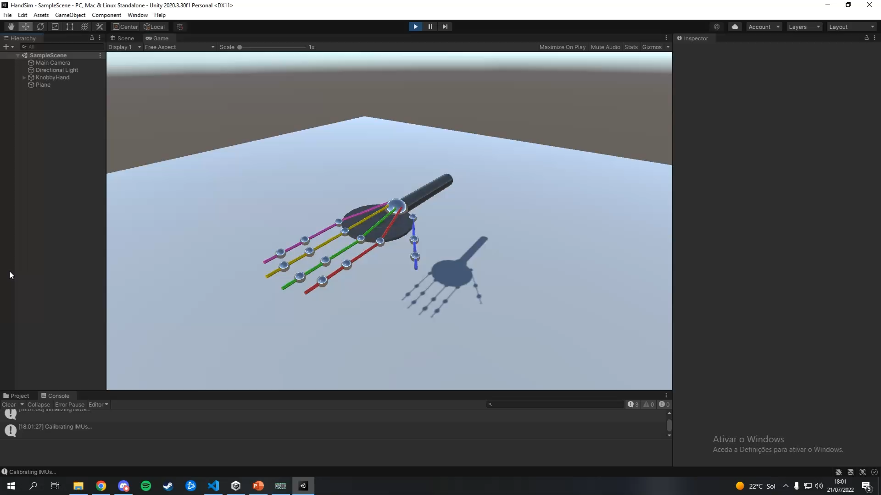
Sem calibração
13

Slide 14
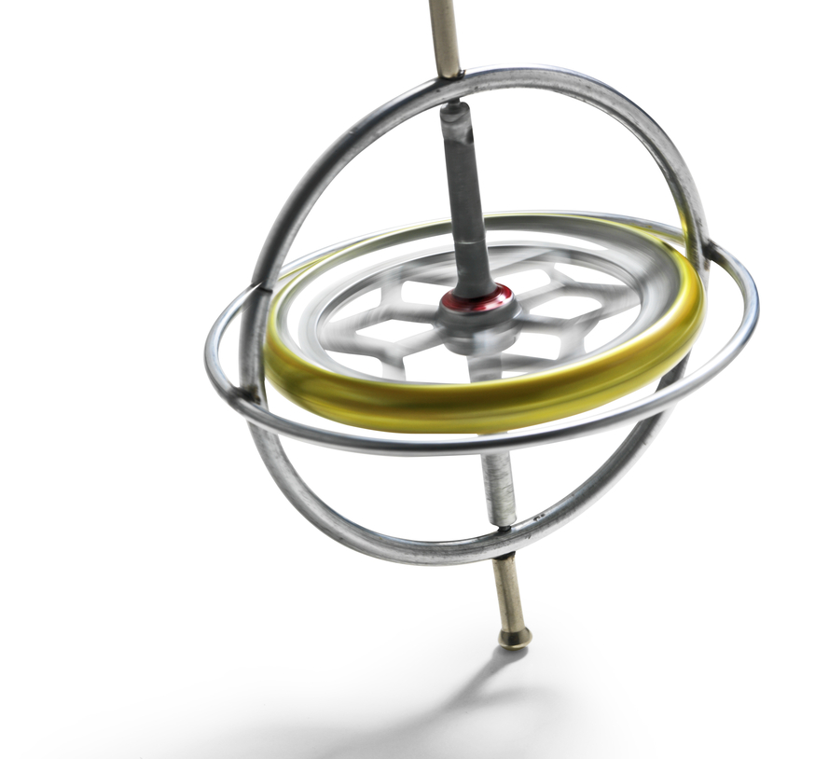
Tipos de calibração
Calibração offline
Calibração offline com temperatura
Calibração online

Slide 15

Erro no algoritmo de fusão sensorial
15

Slide 16
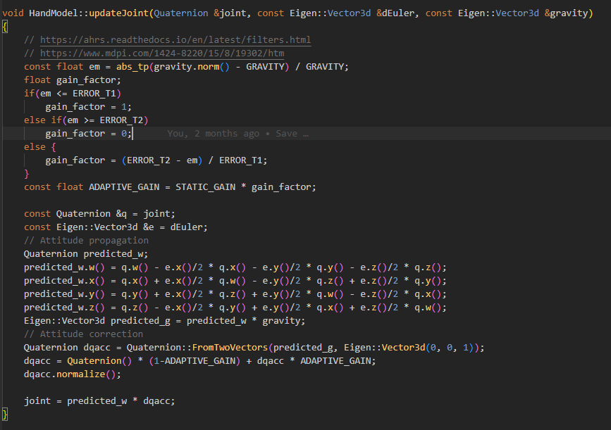
Filtro baseado em quaterniões

Slide 17

Falha na conexão do IMU
17

Slide 18
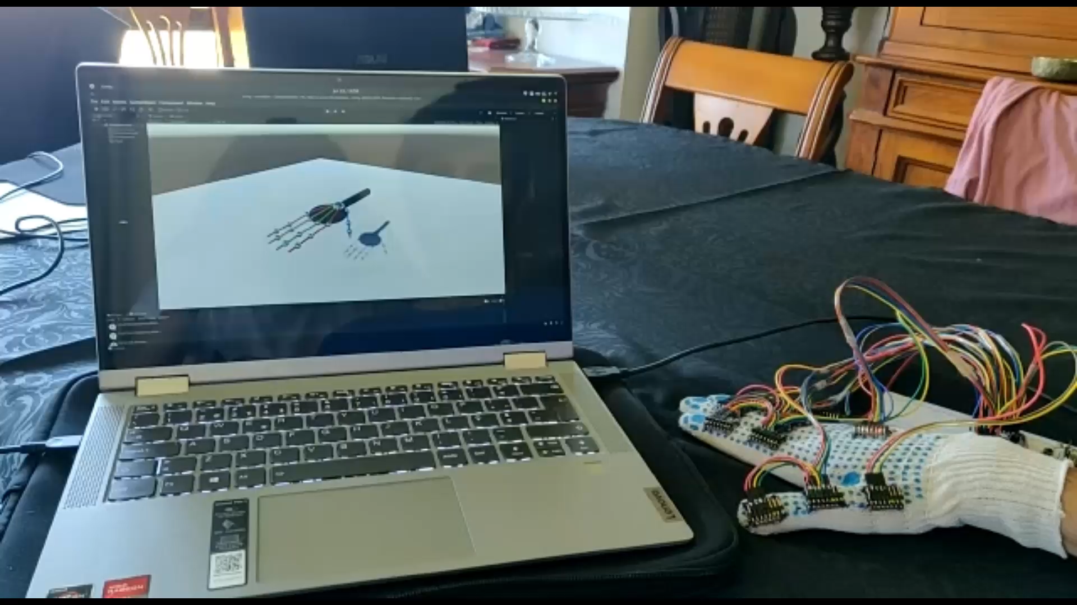
Demonstração

